Slide 1


STAGE ACADEMIQUE D’IMPRENIATION
CONCEPTION ET MISE EN ŒUVRE D’UNE PLATEFORME DE E-COMMERCE
Sous la supervision de :
M. TOKAM William
Encadreur professionnel
M. NGAKO Franck
Encadreur académique

Slide 2
1
PRESENTATION DE L’ENTREPRISE
2
PRESENTATION DU PROJET
3
TRAVAIL REALISE
4
DEMONSTRATION
5
CONCLUSION

Slide 3
PRESENTATION DE L’ENTREPRISE

Slide 4
PRESENTATION DE L’ENTREPRISE
1
PROFIL
3
OBJECTIFS
Lab2View a été créée en mai 2019 à Akwa-nord Bonamoussadi, Douala, au Cameroun. Son but est de concevoir des applications web et mobiles et de mettre ses services d'informaticiens à la disposition de son environnement.
Les objectifs de l'entreprise sont d'assurer une prestation de service numérique de qualité, de promouvoir et de proposer des services innovants
2
SERVICES
le développement d'applications web et mobiles
des formations en bureautique et des services d'infographie

Slide 5
ORGANIGRAMME
Directeur General
Directeur Technique
Assistante chargée des ressources humaines
Assistant aux affaires générales
Equipe de développement
Equipe technique
Chef de Projet

Slide 6
Presentation du projet

Slide 7


PRESENTATION DU PROJET
CONTEXTE
PROBLEMATIQUE
Notes:
Le projet de réalisation d’un site de e-commerce nait du besoin d’un client de l’entreprise de Lab2View. Client souhaite étendre sa visibilité en ligne et Lab2View m’a confié le projet afin que je le réalise. C’est dans ce cadre que provient mon thème : CONCEPTION ET MISE EN ŒUVRE D’UNE PLATEFORME DE E-COMMERCE.
La problématique ici est Comment concevoir et mettre en œuvre une plateforme de e-commerce efficace et performante pour répondre aux besoins du client et lui permettre d'étendre sa visibilité en ligne ?

Slide 8
OBJECTIFS
1
3
Intégrer une fonctionnalité de recherche avancées pour permettre aux clients de trouver rapidement les produits qu'ils recherchent.
Implémenter un système d’authentication et d’ autorisation pour protéger les données des clients et permettre aux utilisateurs de s'inscrire, de se connecter et de gérer leur compte.
Concevoir des interfaces ergonomiques, accueillant, ainsi que intuitif pour les clients
Intégrer des fonctionnalités de gestion de catalogue pour permettre aux administrateurs de gérer facilement les produits, les catégories, les prix et les stocks
2
4

Slide 9
BUDJET
Services | Rôle | Prix (FCFA)
Hébergement web | Proposer un espace de stockage pour les données du site | 46800
Nom de domaine | Ils fournissent des adresses, humainement compréhensibles pour retrouver des serveurs web connectés sur Internet. 15600 | 15600
Certification SSL (Secure Sockets Layer) | Certificat Assurant l’authenticité du site | 360000
Resource humaine | Développeur en charge du site | 400000
Total(FCFA) : | 822400

Slide 10
TRAVAIL REALISE

Slide 11
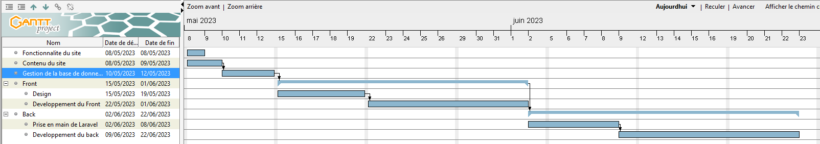
PLANNING PREVISIONNEL

Slide 12
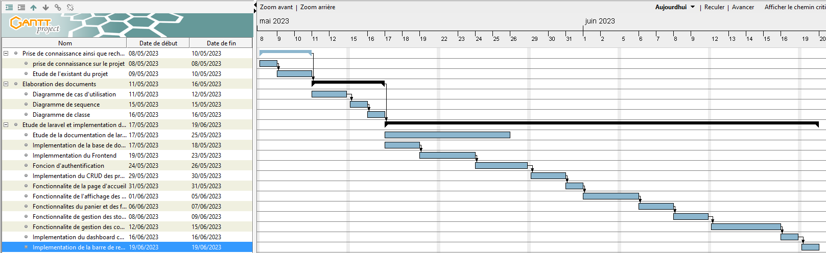
PLANNING REEL

Slide 13
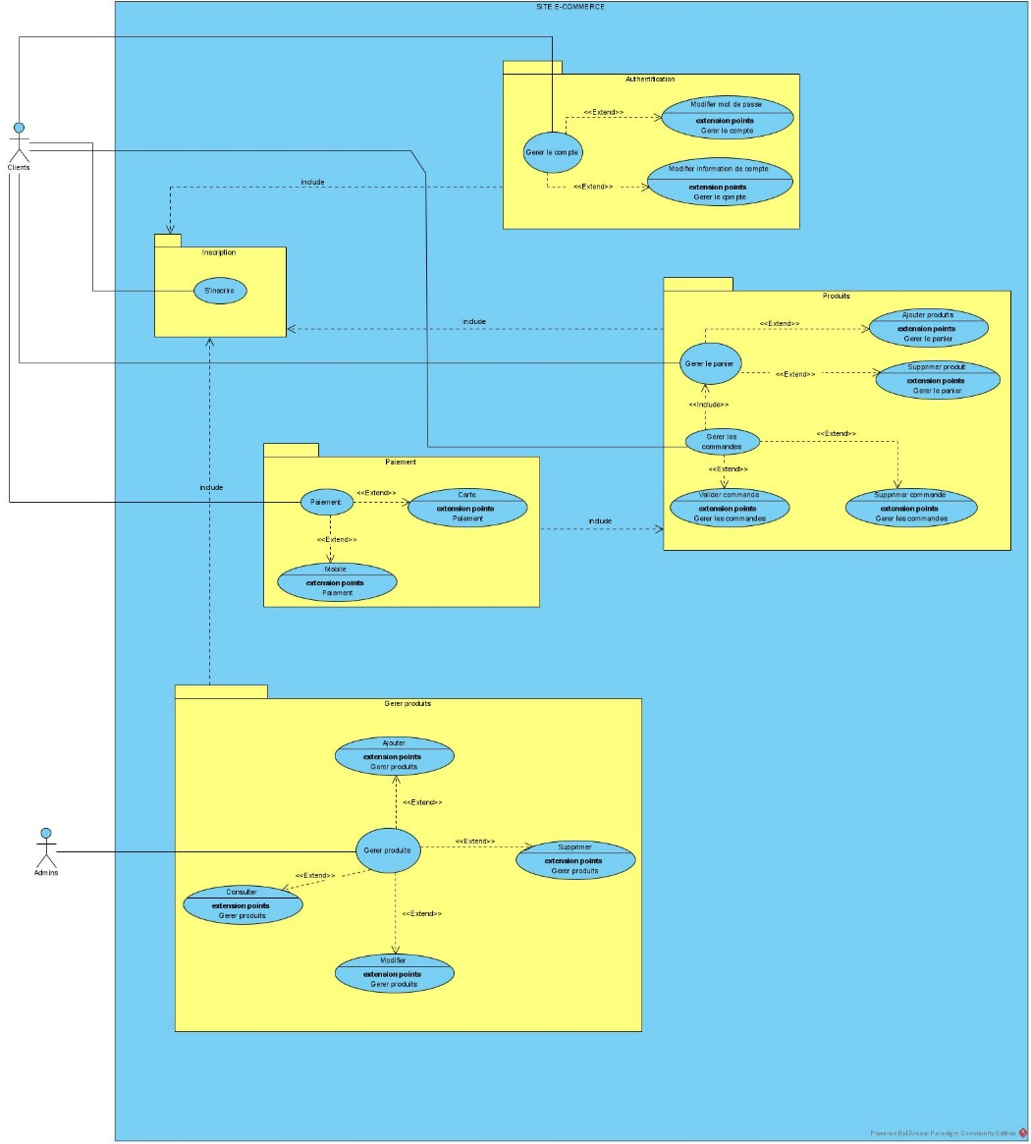
DIAGRAMME DE CAS D’UTILISATION

Slide 14
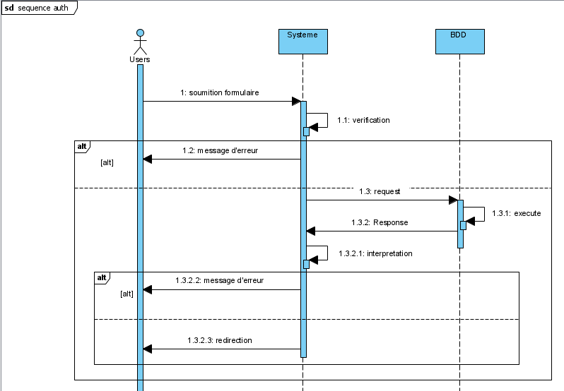
DIAGRAMMDE DE SEQUENCE DE L’AUTHENTIFICATION

Slide 15
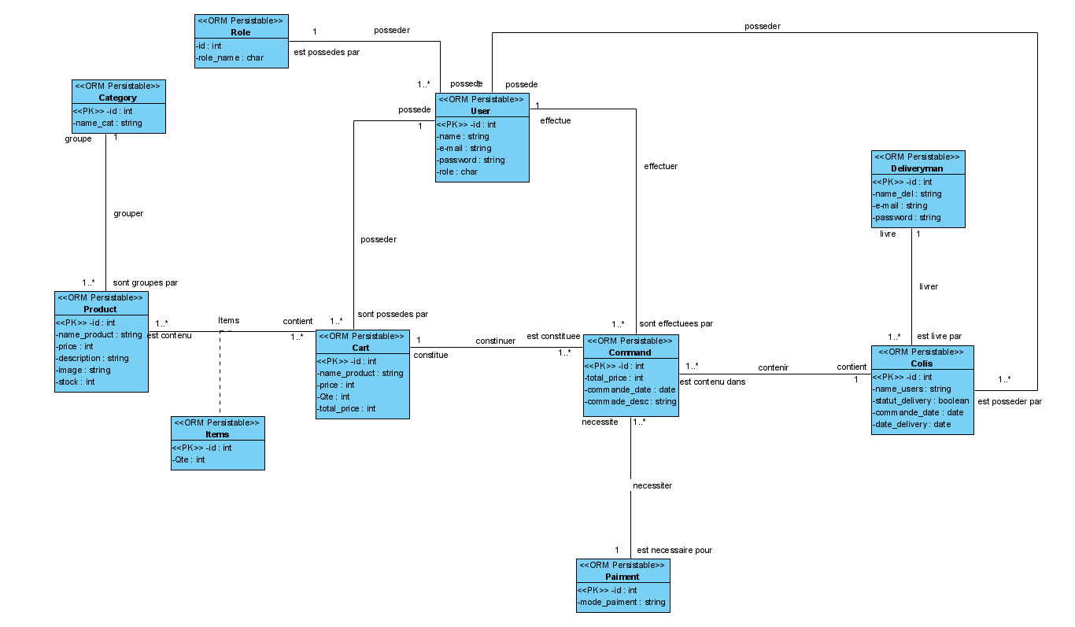
DIAGRAMME DE CLASSE

Slide 16








Ressources logicielles
Développement Front-end
Framework css
Plateforme de contrôle des versions
Editeur de code
Framework php
Langage de développement
Conception UML
Structuration de la base de donnée

Slide 17
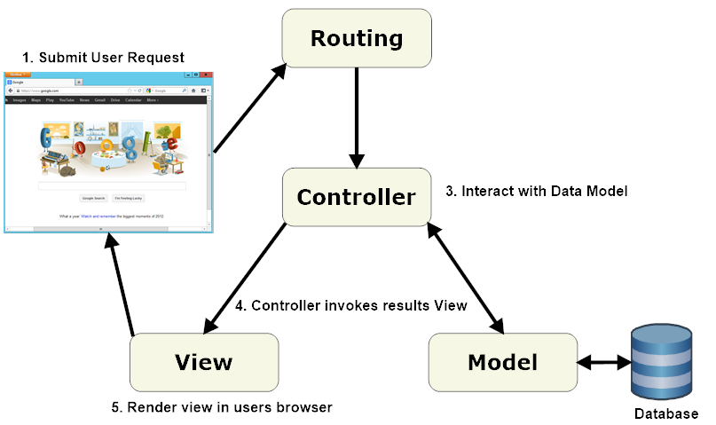
Laravel

Slide 18
DEMONSTRATION

Slide 19
conclusion

Slide 20


